Slide 1
Oinarrizko Programazioa
SARRERA, 1. GAIA

Slide 2
KONTZEPTU OROKORRAK
1.1. Zer da ordenagailu bat
1.2. Zer da programazioa
Programazioaren faseak:
1) Zehazpena,
2) Algoritmoaren diseinua,
3) Programaren idazketa,
4) Proba kasuak (egiaztapena)
1.3. Programazio lengoaiak. ADA
1.4 Programatzaile ON baten helburuak
Oinarrizko Programazioa

Slide 3
ZER DA ORDENAGAILU BAT,
HAINBAT DEFINIZIO
Informatika
INFORmazio autoMATIKOA
“Informazioaren tratamendu automatikoaz aritzen den zientzia”
Oinarrizko Programazioa

Slide 4
ZER DA ORDENAGAILU BAT,
HAINBAT DEFINIZIO
hardware
Ordenagailua osatzen duten hainbat elementu fisikoak
  Makinak diseinatu eta eraiki
software - programak
Ordeganagailu batek egikaritu ditzakeen programa multzoari deritzogu (sistema eragilea barne)
  Programak diseinatu eta eraiki
Oinarrizko Programazioa

Slide 5
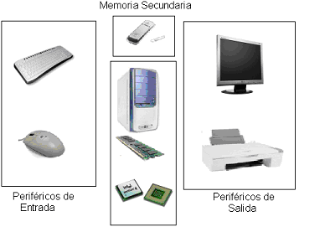
ZER DA ORDENAGAILU BAT,
HAINBAT DEFINIZIO
Oinarrizko Programazioa

Slide 6
ZER DA PROGRAMAZIOA
Programatu =
Zehatz-mehatz zehaztu ordenagailuak jarraitu behar dituen pasuak ataza bat burutzeko.
Pausu hauek ordenagailuak ulertu dezakeen lengoaia batean idatziak egon behar dira
  Zuzenean (makina lengoaia)
  Konpiladore edo interprete baten bitartez egindako itzulpena (ADA, Perl, Lisp,Prolog).
Oinarrizko Programazioa

Slide 7
Kontutan izan behar dugun kontzeptu garrantzitsu bat:
Ordenagailuak ez du sen onik beraz:
  (idealki) zoriaren eskuetan ez genuke ezer utzi behar
  Gertatu daitezken kasu guztiak kontutan izan beharko genituzke
Oinarrizko Programazioa

Slide 8
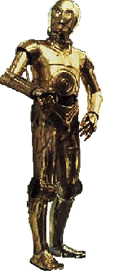



SUPOSATU HUMANOIDE BAT GIDATZEN IRAKASTEA PROPOSATZEN DIGUTELA
Oinarrizko Programazioa
Sarrerako periferikoak
Irteerako periferikoak

Slide 9
ADIBIDEA
Algorimoa honelako zerbait izan zitekeen:
1. Zabaldu gidariaren aldeko atea
2. Sartu eta eseri bolantearen aurrean
Oinarrizko Programazioa
3. Sartu giltza kontaktuan
4. Biratu giltza kotxea piztu arte
5. Enbragea zapaldu
6. Kanbioen palanka erabiliz, sartu lehenengo martxa
7. Enbragea leunki askatuz azeleradorea zapaldu.
8. Motorea bibratzen hasten dela nabaritzean
enbragea guztiz askatu

Slide 10
printzipioz, algoritmo (eragiketa multzo) hau nahiko zehatza dirudi
Baina gogoratu ordenagailuak sen onik ez duela.
  (idealki) zoriaren eskuetan ez dugu ezer utzi behar
  Gertatu daitezken kasu guztiak kontutan izan beharko genituzke
Oinarrizko Programazioa

Slide 11
algoritmo honek aurreikusi ez dituen hainbat egoera daude, eta egoera hauek arazoak ekar dezakete etorkizun batean
Adibidez, zer gertatuko litzateke kotxea horma baten aurrean balego?
Oinarrizko Programazioa

Slide 12
1. Zabaldu gidariaren aldeko atea
2. Sartu eta eseri bolantearen aurrean
3. Sartu giltza kontaktuan
4. Biratu giltza kotxea piztu arte
5. Enbragea zapaldu
6. Kanbioen palanka erabiliz, sartu lehenengo martxa
7. Enbragea leunki askatuz azeleradorea zapaldu.
8. Motorea bibratzen hasten dela nabaritzean
enbragea guztiz askatu
Oinarrizko Programazioa

Slide 13
6. Kanbioen palanka erabiliz, sartu lehenengo martxa
6. Aurrekaldea ostopoz libre balego orduan
Kanbioen palanka erabiliz, sartu lehenengo martxa
bestela
Kanbioen palanka erabiliz, sartu atzerako martxa
Oinarrizko Programazioa

Slide 14
Algoritmo bat sendoa dela esaten dugu failatzeko probabilitate gutxi dituenean horretarako hainbat eta hainbat kasu probatu beharko ditugu (proba kasuak)....
Eta gauez bagaude? Eta gasolinarik gabe bagaude? .....
Alde oso oso garrantzitsua, programa batek huts egitea eragin ditzakeen jatorri kasu guztiak aurreikusi behar ditugu
Oinarrizko Programazioa

Slide 15
Oinarrizko kontzeptuak
  1) Zehatz-mehatz zehaztu ordenagailuak jarraitu behar dituen pasuak ataza bat burutzeko.
  2) Pausu hauek ordenagailuak ulertu dezakeen lengoaia batean idatziak egon behar dira
  3) Gure programak aurrez-aurre izan ditzakeen kasu guztiak aurreikusi behar ditugu (proba kasuak)
Oinarrizko Programazioa

Slide 16
ALGORITMO BATEN EZAUGARRIAK
Definizioa: Ataza baten burutzera eramaten gaituen bukaera duen pausu sekuentziari algoritmoa deritzogu
1) Argia eta zehatza, anbiguitaterik gabe
2) Pausuek orden jakin bat jarraitu behar dute (orden sekuentziala, hau da bata bestearen atzean).
3) Pausuen kopurua mugatua izan behar da, hau da algoritmoa noizbait bukatu behar da
4) Pausu bakoitza ere bai denboran eta baita errekurtsoetan mugatua izan behar da
Oinarrizko Programazioa

Slide 17
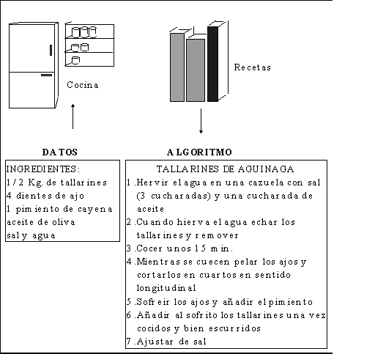
BIZITZA ERREALEKO ALGORITMOAK
Oinarrizko Programazioa

Slide 18
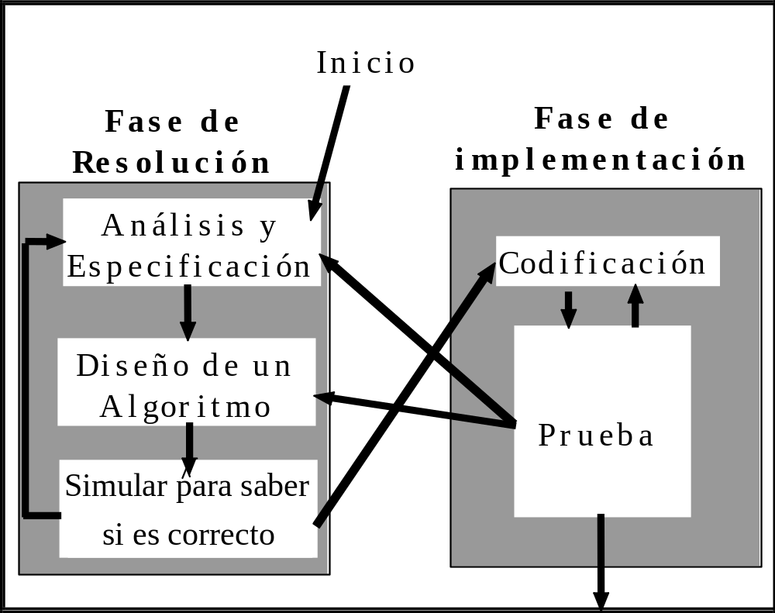
PROGRAMA BAT SORTZEKO FASE EZBERDINAK
Oinarrizko Programazioa

Slide 19
PROGRAMAZIO LENGOIAK. ADA
Makina lengoiatik goi mailako lengoiaetara:
Gizaki pentsakera
Lengoia naturala: euskara, gaztelera, ingelesa ...
Goi mailako lengoiak:Ada, Java, C, Perl, Python,…
Get( Num );
Erroa := 0;
while Raiz ** 2 < zenb loop
Erroa:= Erroa + 1;
end loop;
Ensanblador lengoiai:
0E PUSH BS
BBDB43 MOV BX,43DB
B9E701 MOV CX,01E7
1F POP DS
makina lengoaia:
00001110 10111011 11011011 01000011
10111001 11100111 00000001 00011111
Oinarrizko Programazioa

Slide 20
PROGRAMATZAILE ON BATEN HELBURUAK
Zuzentasuna (funtzionatu behar du)
Sendotasuna (Ez failatzea, pentsatu ditugun proba kausek egoera guztiak edo gehienak behintzat aurreikusi behar dituzte)
Eraginkortasuna (Exekuzioak ahalik eta denbora gutxien erabili behar du)
Irakurgarritasuna (Beste pertsona bategatik aldatu ahal izana)
Malgutasuna (espezifikazioak aldatuz gero egin behar ditugun aldaketak edo moldaketak ahalik eta sinpleen izatea)
Oinarrizko Programazioa

Slide 21
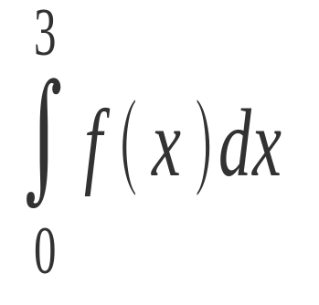
Integral mugatu baten kalkulua
F(x)=x
Oinarrizko Programazioa

Slide 22
Helburua, ataza
  Integral mugatu baten soluzioa topatzea
Nola? Pausuak, algoritmoa (segidako birfinketen bitartez)
  Laukien azaleren ondoz ondoko gehiketen bitartez
  Gehiketa=0;
  Laukiaren_oinarria_definitu
  Puntu_erref=behe_lim+ Laukiaren_oinarria
  Errepikatu puntu_erref=goi_lim
    Akumulatu gehiketan (base_del_rectangulo*f(punto_ref))
    eguneratu puntu_erref
Algoritmo hau idatzi programazio lengoaia batetan
Oinarrizko Programazioa

Slide 23
Kutxazain batetik dirua ateratzeko algoritmoa diseinatu
  Espezifikazioa
  Aurre: Erabiltzailea ez da pertsona itsua, euskara ulertzen du, eta instrukzioak jarraitzen badaki. Ez dugu kontutan izango erabiltzaileak txartela sartzea behar ez den leku batetan. Ez da modelatuko dirua ateratzea ez den beste eragiketarik, adibidez azkeneko mugimenduak ikusi ala mugikorra kargatu e.a. Erabiltzaileak eskatzen duen diru kopurua 10-eko multiploa izango da, eta dirua ateratzeko muga gehienez jota 600 eurokoa izango da (erabiltzailea ez da inoiz saiatuko 600 baino gehiago ateratzea), txartela operatibo dago, eta kutxazaina ere bai.
  Post: Erabiltzaileak eskatu duen diru kopurua jasoko du (edo ez ez badu dirurik), txartela eta konprobantea baita ere.
  Algoritmoa:
  1. idatzi “Sartu txartela dagokion lekuan. Argi batez markatuta agertuko da txertatze lekua.”
  2. idatzi “Sartu zure PIN zenbakia”
  3. irakurri (PIN)
Oinarrizko Programazioa

